Slide 1




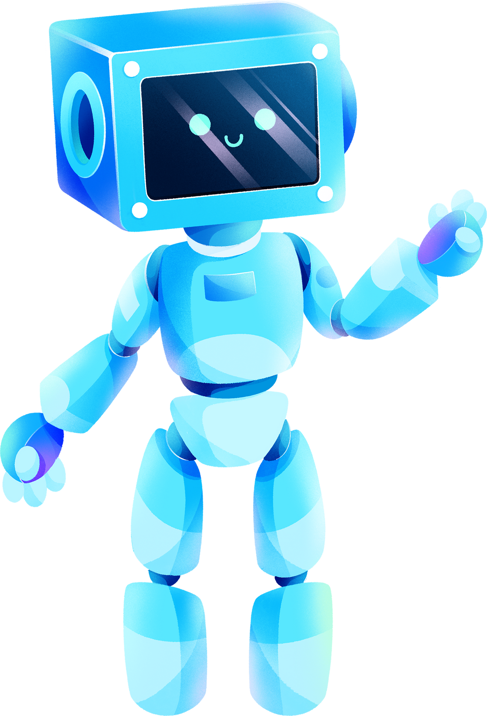

PROJECT1
XÂY DỰNG WEB BÁN HÀNG ONLINE
By PHẠM TUẤN PHONG
LỚP: K23CNT1
MSV: 2310900081

Slide 2
TABLE OF CONTENTS
Hệ thống quản trịvà đăng nhập quản trị
Quản lý sản phẩm
Quản lý kháchhàng
Quản lý hoáđơn
01
02
03
04

Slide 3

1: HỆ THỐNG QUẢN TRỊ VÀ ĐĂNG NHẬP QUẢN TRỊ
QUẢN TRỊ LÀ AI?
Quản trị là quá trình mà cá nhân hoặc nhóm thực hiện việc lập kế hoạch, tổ chức, lãnh đạo và kiểm soát các nguồn lực nhằm đạt được mục tiêu của tổ chức một cách hiệu quả và tối ưu nhất.
Hệ thống quản trị?
Hệ thống quản trị là một tập hợp các cấu trúc, quy trình, chính sách và công cụ được sắp xếp nhằm quản lý nguồn lực và hoạt động, từ đó đạt được các mục tiêu của tổ chức.

Slide 4

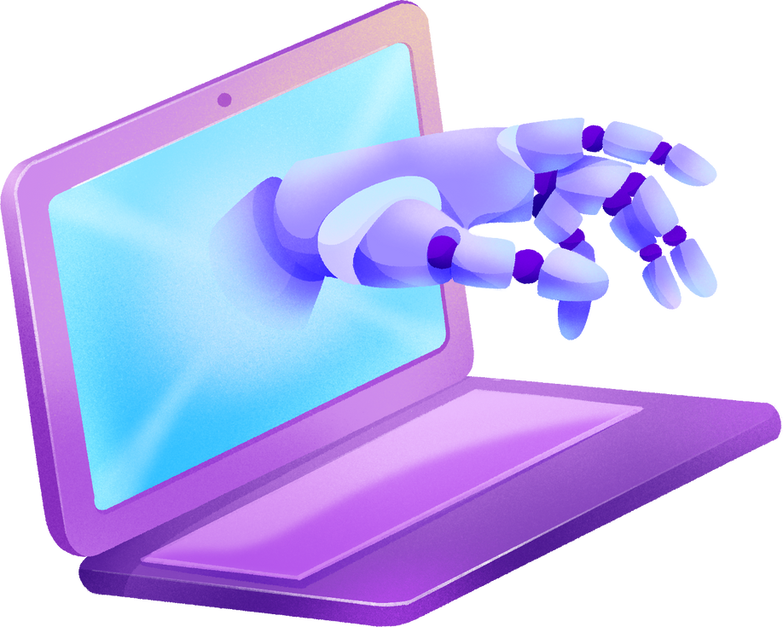
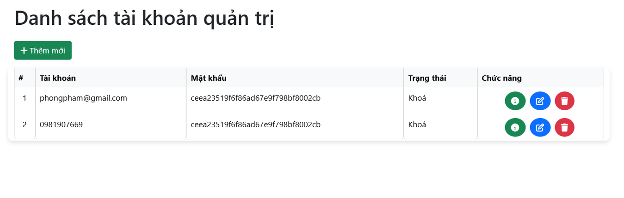
QUẢN LÝ QUẢN TRỊ
• Các quản trị viên có thể sử dụng các thao tác như thêm quản trị viên mới, sửa thông tin quản trị viên và xóa quản trị viên khác đã chọn.
• Khi quản trị thêm mới hoàn tất sẽ trở về trang danh sách quản trị.
• Nếu tài khoản quản trị không được kích hoạt thì sẽ trả về thông báo tài khoản bị vô hiệu hóa và không thể đăng nhập

Slide 5
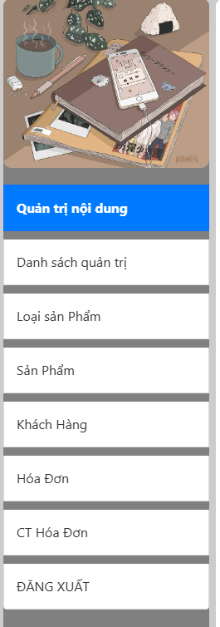
TÍNH NĂNG CHÍNH CỦA QUẢN TRỊ

Slide 6







2: QUẢN LÝ SẢN PHẨM
QUẢN LÝ SẢN PHẨM LÀ?
QUẢN LÝ LOẠI SẢN PHẨM
QUẢN LÝ SẢN PHẨM
Quá trình này liên quan đến việc tổ chức, cập nhật và quản lý thông tin sản phẩm nhằm đảm bảo rằng danh mục hàng hóa luôn chính xác, đồng thời đáp ứng nhu cầu của khách hàng.
Quản lý loại sản phẩm là quá trình thực hiện các thao tác như thêm, sửa đổi, xóa hoặc sắp xếp các danh mục sản phẩm. Điều này nhằm phân loại và tổ chức chúng một cách hiệu quả, giúp người dùng dễ dàng tìm kiếm.
Quản lý sản phẩm bao gồm các hoạt động như thêm, sửa đổi, xóa hoặc cập nhật thông tin sản phẩm, nhằm bảo đảm rằng hệ thống hoạt động một cách chính xác và hiệu quả.

Slide 7
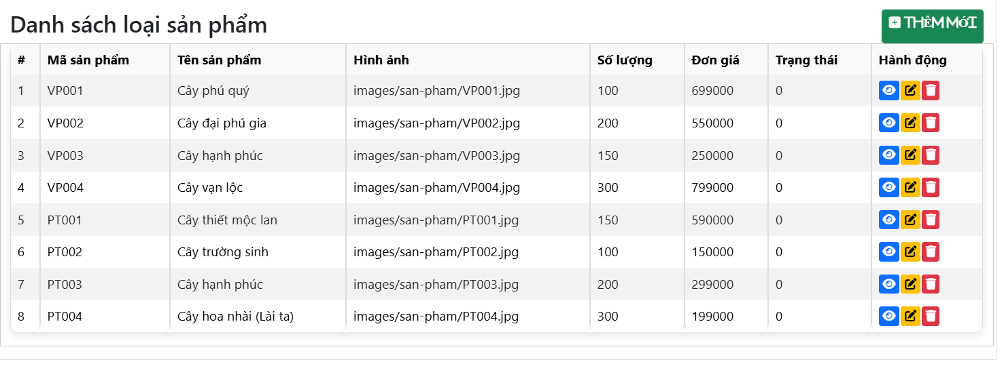

QUẢN LÝ SẢN PHẨM
THÊM SẢN PHẨM
SỬA SẢN PHẨM
XOÁ SẢN PHẨM
XEM SẢN PHẨM

Slide 8
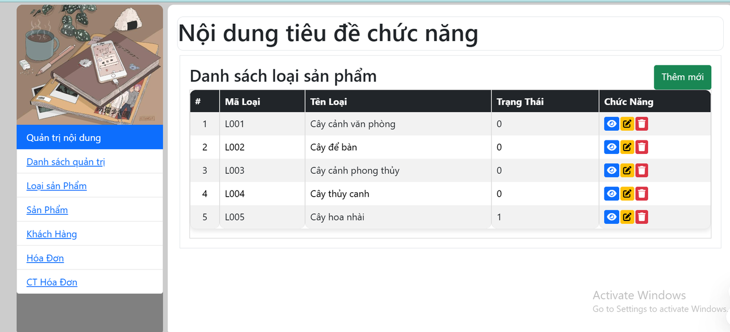
QUẢN LÝ
LOẠI SẢN PHẨM
THÊM SẢN PHẨM
SỬA SẢN PHẨM
XOÁ SẢN PHẨM
XEM SẢN PHẨM

Slide 9


3: QUẢN LÝ KHÁCH HÀNG
QUẢN LÝ KHÁCH HÀNG LÀ
GÌ?
Quản lý khách hàng là một quy trình thu thập và theo dõi thông tin, bao gồm dữ liệu cá nhân và lịch sử mua sắm, nhằm cải thiện dịch vụ và tối ưu hóa trải nghiệm của khách hàng.
TẠI SAO PHẢI QUẢN LÝ KHÁCH HÀNG
?
QUẢN LÝ KHÁCH HÀNG GIÚP DUY TRÌ MỐI QUAN HỆ BỀN CHẶT, NÂNG CAO SỰ HÀI LÒNG, CẢI THIỆN TRẢI NGHIỆM DỊCH VỤ VÀ TỐI ƯU HÓA DOANH THU BẰNG CÁCH NẮM BẮT THÓI QUEN VÀ SỞ THÍCH MUA SẮM CỦA KHÁCH HÀNG.

Slide 10



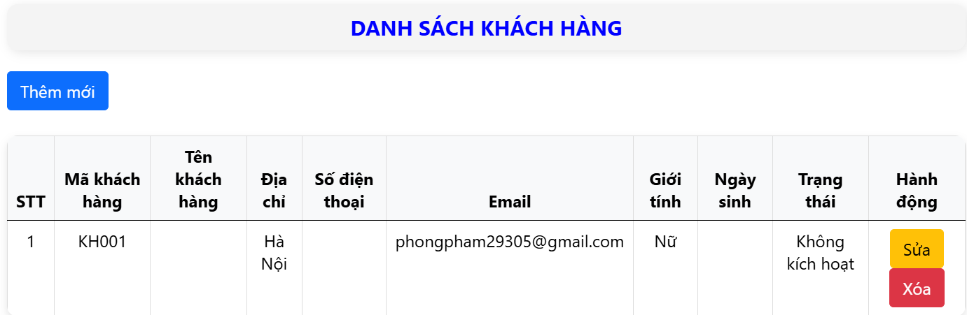
DANH SÁCH khách hàng
DANH SÁCH KHÁCH HÀNG LÀ MỘT TẬP HỢP THÔNG TIN CHI TIẾT VỀ KHÁCH HÀNG, BAO GỒM TÊN, THÔNG TIN LIÊN LẠC, LỊCH SỬ MUA HÀNG CÙNG CÁC DỮ LIỆU LIÊN QUAN, NHẰM GIÚP VIỆC THEO DÕI VÀ QUẢN LÝ TRỞ NÊN DỄ DÀNG HƠN.

Slide 11

4. QUẢN LÍ HOÁ ĐƠN
HOÁ ĐƠN ?
CHI TIẾT HOÁ ĐƠN
HÓA ĐƠN LÀ MỘT TÀI LIỆU THỂ HIỆN THÔNG TIN VỀ GIAO DỊCH MUA BÁN, BAO GỒM SẢN PHẨM/DỊCH VỤ, SỐ LƯỢNG, GIÁ CẢ VÀ TỔNG SỐ TIỀN CẦN THANH TOÁN.
CHI TIẾT HÓA ĐƠN CUNG CẤP THÔNG TIN CỤ THỂ VỀ SẢN PHẨM HOẶC DỊCH VỤ MÀ BẠN ĐÃ MUA, BAO GỒM TÊN SẢN PHẨM, SỐ LƯỢNG, ĐƠN GIÁ, THUẾ, CHIẾT KHẤU VÀ TỔNG SỐ TIỀN CẦN THANH TOÁN.

Slide 12
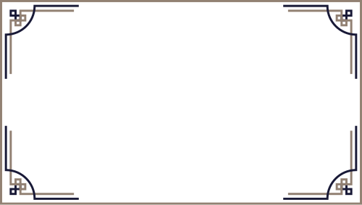

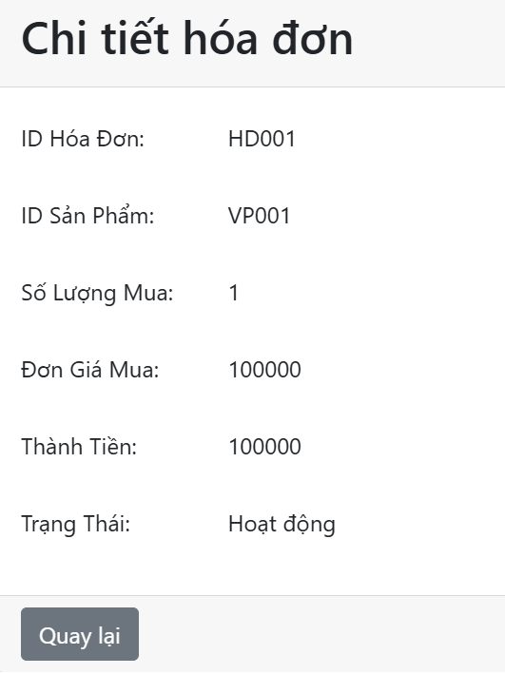
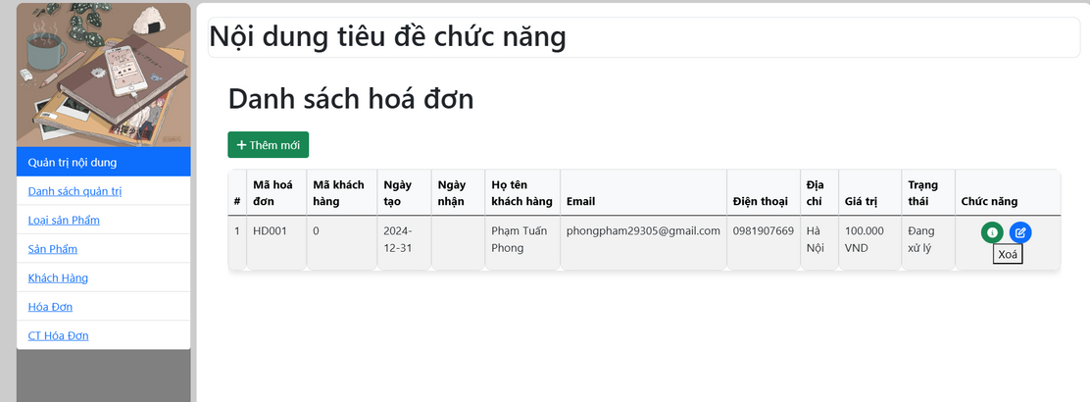
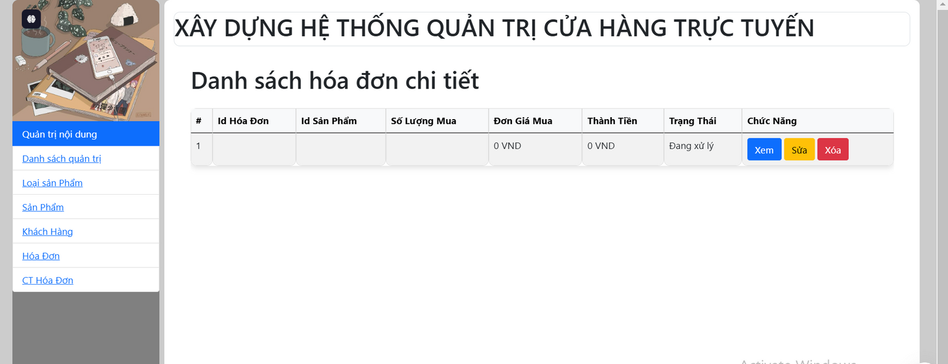
GIAO DIỆN
HOÁ ĐƠN
CHI TIẾT HOÁ ĐƠN

Slide 13
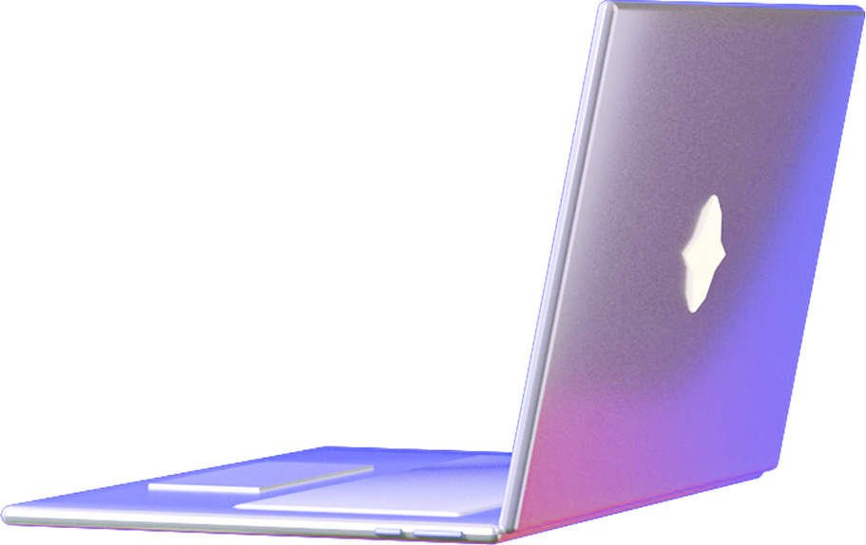
ĐỊNH HƯỚNG TƯƠNG LAI
MỤC TIÊU VÀ KẾ HOẠCH TIẾP THEO CỦA TÔI LÀ GÌ?
GIAO DIỆN:
CẢI THIỆN GIAO DIỆN ĐỂ TƯƠNG THÍCH VỚI NHIỀU LOẠI THIẾT BỊ.
CHỨC NĂNG:
THÊM TÍNH NĂNG CHUYỂN ĐỔI GIỮA CHẾ ĐỘ SÁNG VÀ TỐI CHO GIAO DIỆN.
ĐÁNH GIÁ:
THÊM CHỨC NĂNG ĐỂ NGƯỜI DÙNG BÌNH LUẬN VÀ ĐÁNH GIÁ SẢN PHẨM.
LIÊN KẾT:
THÊM CHỨC NĂNG KẾT NỐI VỚI CÁC MẠNG XÃ HỘI NHƯ FACEBOOK VÀ GMAIL,...V.V .
TƯ VẤN:
THÊM CHỨC NĂNG TƯ VẤN CHO KHÁCH HÀNG VỀ SẢN PHẨM.

Slide 14
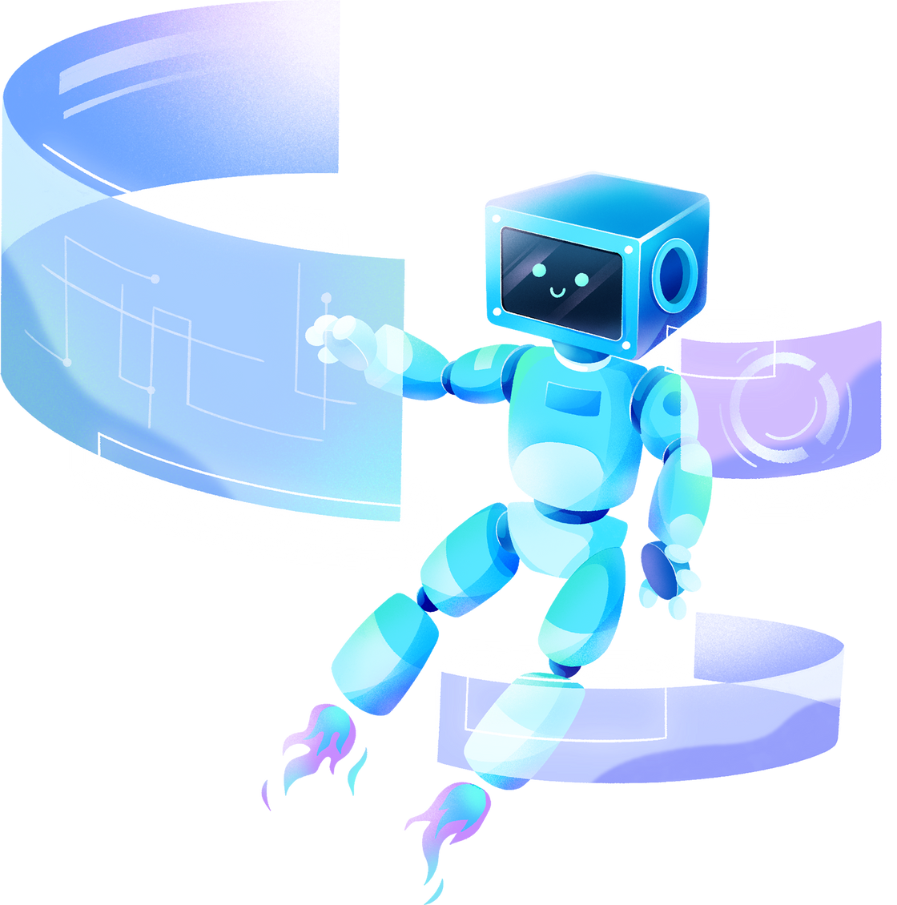
XIN CẢM ƠN!
XIN CHÂN THÀNH CẢM ƠN THẦY CÔ VÀ CÁC BẠN ĐÃ DÀNH THỜI GIAN LẮNG NGHE.

